Slide 1
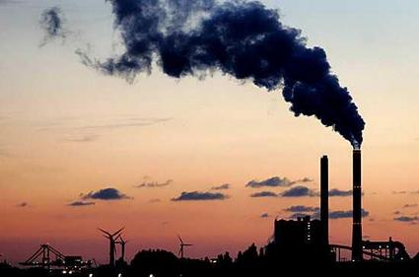
La Revolución Industrial
Adilso José Villarreal amaris
Trabajo de sociales
Grado: 8,A
Colegio distrital san José

Slide 2
Antecedentes
La acumulación, de grandes sumas de dinero en manos de los colonizadores, como consecuencia del despojo de las colonias y de las ventajas del comercio con los países de ultramar.
La ruina de los campesinos creo un vasto mercado interior para la venta de las mercaderías, que producían los grandes centros manufactureros.
El desarrollo de la actividad ganadera privo de tierra a los campesinos, lo que origino la formación de un ejercito numeroso de personas carentes de toda propiedad y, por tanto, obligadas a vender sus fuerzas de trabajo en calidad de peones y obreros.

Slide 3
Características
conjunto de transformaciones económicas, tecnológicas, culturales y sociales en la historia de la humanidad.
realizado en un periodo entre fines del siglo XVIII y principios del XIX.
el trabajo manual fue reemplazada por otra dominada por la industria y la manufactura.
comenzó con la mecanización de las industrias textiles y el desarrollo de los procesos del hierro.
Gracias a la revolución se aumenta la cantidad de productos y se disminuye el tiempo en el que estos se realizan.
Traspaso de la población del campo a la ciudad
Las innovaciones tecnológicas más importantes fueron la máquina de vapor.

Slide 4
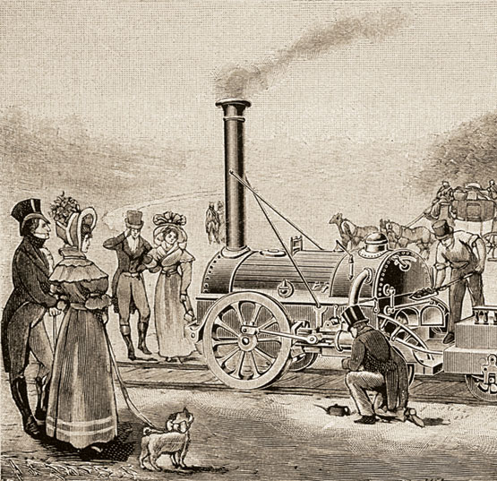
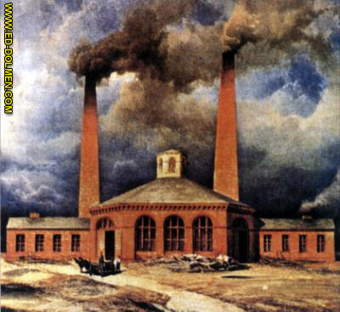
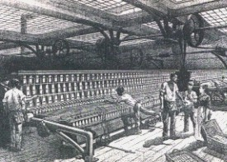
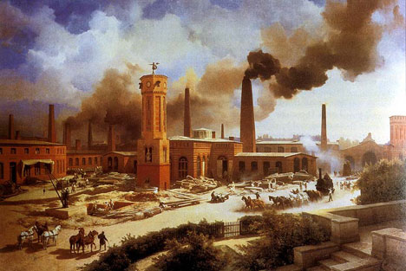
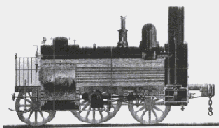
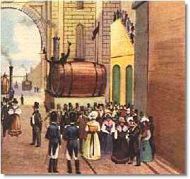
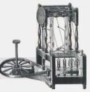

Slide 5
http://youtu.be/ikTKgJmEzYs
la revolución industrial tuvo origen en gran bretaña,es un periodo histórico entre las siguientes mitad del siglo xviii y principios del xix.
El sistema de gobierno que imperaba en esos tiempos era la monarquía , los monarcas absoluto concentran en sus manos el poder legislativo, el ejecutivo y el judicial, mandan sobre el ejercito y todas las instituciones del estado.

